Slide 1
ỦY BAN NHÂN DÂN QUẬN 8
PHÒNG GIÁO DỤC VÀ ĐÀO TẠO QUẬN 8
CHUYÊN ĐỀ
DẠY HỌC MÔN KỸ THUẬT
THEO HƯỚNG TÍCH CỰC

Slide 2
BÀI THAM LUẬN

Slide 3
Thực trạng việc giảng dạy môn
kỹ thuật tại đơn vị
Giáo viên
Học sinh
Chưa tạo hứng thú cho
học sinh trong môn học .
- Thụ động, ỷ lại.
Còn nắm tay chỉ việc, chưa
tạo cho học sinh tính sáng tạo
trong việc học.
- Không có đủ đồ dùng . Chưa bảo quản tốt đồ dùng học tập .
Còn dành nhiều
thời gian cho môn chính
- Còn xem nhẹ môn học.
( * )Trường chưa có phòng chức năng, không gian lớp hẹp
so với sỉ số học sinh

Slide 4
Chuyên đề
Dạy kỹ thuật theo hướng tích cực

Slide 5
Nội dung lên chuyên đề môn
kỹ thuật
/ Chia sẻ phương pháp dạy
kỹ thuật
II. / Một số quy định về SGK
Và chương trình dạy

Slide 6
I. / Chia sẻ phương pháp dạy
kỹ thuật
So sánh
Phương pháp
truyền thống
Phương pháp
tích cực

Slide 7
PP.Truyền thống
PP.Tích cực
- GV là chủ thể
- HS là chủ thể
- GV hướng dẫn,áp đặt HS
- GV không làm thay.
- HS làm theo GV từng bước một, không được thay đổi trình tự.
- HS tự làm, tự sáng tạo, chủ động.
- HS cùng GV tự đánh giá sản phẩm của mình, của bạn.
- GV nhận xét, đánh giá sản phẩm.

Slide 8
BÀI DẠY MINH HỌA
KỸ THUẬT LỚP 4
LẮP XE NÔI
( TIẾT 2 )

Slide 9
HOẠT ĐỘNG 1
KHỞI ĐỘNG

Slide 10
GV CHUẨN BỊ THIẾT KẾ
CÁC
PHÂN XƯỞNG
KHU
TRƯNG BÀY

Slide 11
TAY KÉO XE
GIÁ ĐỠ TRỤC BÁNH XE
PHÂN
XƯỞNG
THANH GIÁ ĐỠ TRỤC BÁNH XE
THÀNH XE
VÀ MUI XE
TRỤC BÁNH XE
KHU TRƯNG BÀY SẢN PHẨM

Slide 12
PHÂN XƯỞNG TAY KÉO XE
1 | 2 | 3 | 4 | 5
6 | 7 | 8 | 9 | 10
11 | 12 | 13 | 14 | 15
16 | 17 | 18 | 19 | 20
21 | 22 | 23 | 24 | 25
26 | 27 | 28 | 29 | 30

Slide 13
PHÂN XƯỞNG GIÁ ĐỠ TRỤC BÁNH XE
1 | 2 | 3 | 4 | 5
6 | 7 | 8 | 9 | 10
11 | 12 | 13 | 14 | 15
16 | 17 | 18 | 19 | 20
21 | 22 | 23 | 24 | 25
26 | 27 | 28 | 29 | 30

Slide 14
PHÂN XƯỞNG TRỤC BÁNH XE
1 | 2 | 3 | 4 | 5
6 | 7 | 8 | 9 | 10
11 | 12 | 13 | 14 | 15
16 | 17 | 18 | 19 | 20
21 | 22 | 23 | 24 | 25
26 | 27 | 28 | 29 | 30

Slide 15
PHÂN XƯỞNG THANH GIÁ ĐỠ TRỤC BÁNH XE
1 | 2 | 3 | 4 | 5
6 | 7 | 8 | 9 | 10
11 | 12 | 13 | 14 | 15
16 | 17 | 18 | 19 | 20
21 | 22 | 23 | 24 | 25
26 | 27 | 28 | 29 | 30

Slide 16
PHÂN XƯỞNG THÀNH XE VÀ MUI XE
1 | 2 | 3 | 4 | 5
6 | 7 | 8 | 9 | 10
11 | 12 | 13 | 14 | 15
16 | 17 | 18 | 19 | 20
21 | 22 | 23 | 24 | 25
26 | 27 | 28 | 29 | 30

Slide 17
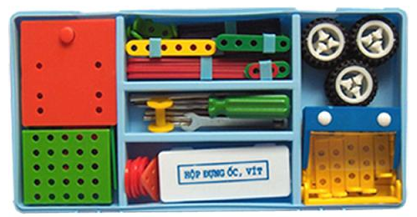
Học sinh chuẩn bị
Xem lại nội dung
Bài lắp xe nôi ở tiết 1

Slide 18
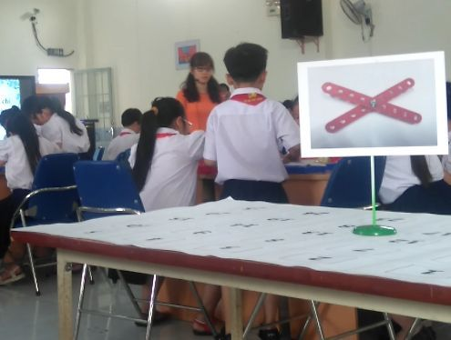
Khởi động
- Giáo viên cho học sinh quan sát lớp học. Giáo viên giới thiệu
từng khu vực , mỗi khu vực là một phân xưởng tương ứng
với một bộ phận của sản phẩm.
Ví dụ: Bài lắp chiếc xe nôi 5 bộ phận tương với 5 phân xưởng
- Mỗi phân xưởng có bảng tên
kèm hình ảnh bộ phận cùng với
bảng số tương ứng với số đeo của
học sinh

Slide 19
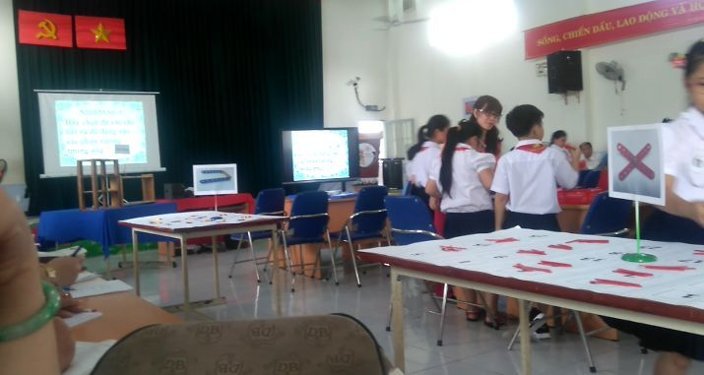
Khởi động
Giáo viên yêu cầu học sinh chọn các chi tiết để đúng vào ô
của mình trong các phân xưởng .

Slide 20
Thực hành lắp ráp
- Học sinh có quyền tự do đến các phân xưởng nào trước
cũng được. Học sinh đến phân xưởng lấy chi tiết từng
bộ phận tương ứng với số của mình rồi lắp thành bộ phận
tương ứng với hình của phân xưởng đó .
Sau khi đi hết các phân xưởng học sinh mang các bộ phận
mà mình lắp được về chỗ ngồi, tiến hành
hoàn thành sản phẩm.
Học sinh hoàn thành sản phẩm nhanh nhất
sẽ trưng bày lên kệ .

Slide 21
Giáo viên mời các bạn trong ban kiểm tra ( mỗi nhóm 1 bạn ) lên thực hiện nhiệm vụ của mình
Chia sẻ
Dựa vào tiêu chí sản phẩm giáo viên đưa lên bảng mà đánh giá sản phẩm của bạn. ( 5⬄, 4⬄,…)
Giáo viên liên hệ thực tế : Sau khi lắp ráp các em cảm thấy thế nào ? ( vất vả, mệt ,… nhưng vui )

Slide 22
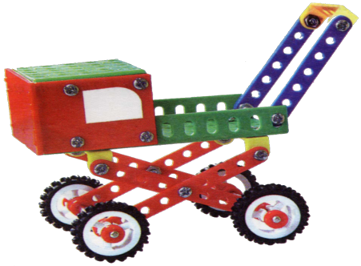
TIÊU CHÍ ĐÁNH GIÁ SẢN PHẨM
Xe lắp chắc chắn, không xộc xệch.
Xe chuyển động được.

Slide 23
II. / Một số quy định về SGK
Và chương trình dạy

Slide 24
II. / MỘT SỐ QUY ĐỊNH VỀ
SGK VÀ NỘI DUNG CHƯƠNG TRÌNH DẠY
- Một số giáo viên và học sinh còn sử dụng
SGK xuất bản của những năm 2009 .
Hướng khắc phục: 5.Bám sát SGK hiện tai
Hướng khắc phục: Không bỏ bài dạy, thay
Đổi nội dung cho phù hợp hơn. Khi thay
đổi nội dung phải có kế hoạch cụ thể,
Biên bản của tổ, khối và phải được sự
đồng ý của hiệu trưởng nhà trường.
Như đã trình bày những hạn chế khách
quan ở trên một số địa phương không có
đủ không gian để dạy cho học sinh hiểu
một số bài trong sách.

Slide 25
Các văn bản có liên quan
Công văn số 1140/GDĐT-TH ngày 10 tháng 4 năm 2017 của Sở Giáo dục và Đào tạo Về triển khai thực hiện chuyên đề môn Kĩ thuật lớp 4, 5.
Công văn số 7975/BGDĐT-GDTH ngày 10 tháng 9 năm 2009 của Bộ Giáo dục và Đào tạo Về hướng dẫn dạy học môn Thủ công, Kĩ thuật tiểu học.

Slide 26
Cảm ơn Thầy Cô
đã lắng nghe !

